Slide 1
东华大学讲座管理系统

Slide 2
系统介绍
1.用户端
（1）登录注册
（2）实现讲座查询
（3）实现讲座预约
2.管理端
（1）登录注册
（2）讲座发布
（3）讲座查询
（4）预约人数显示

Slide 3
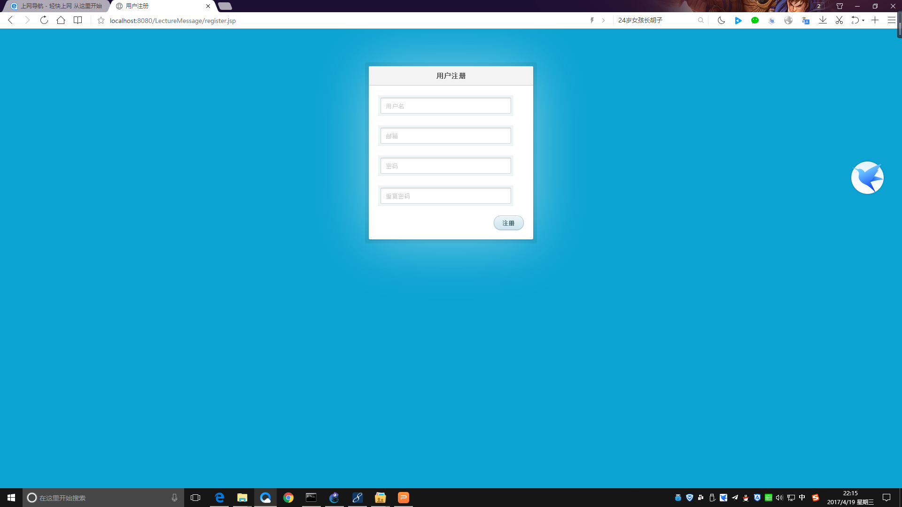
注册

Slide 4
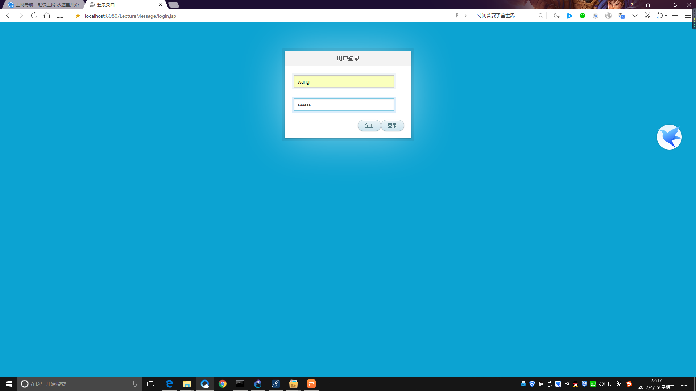
登录

Slide 5
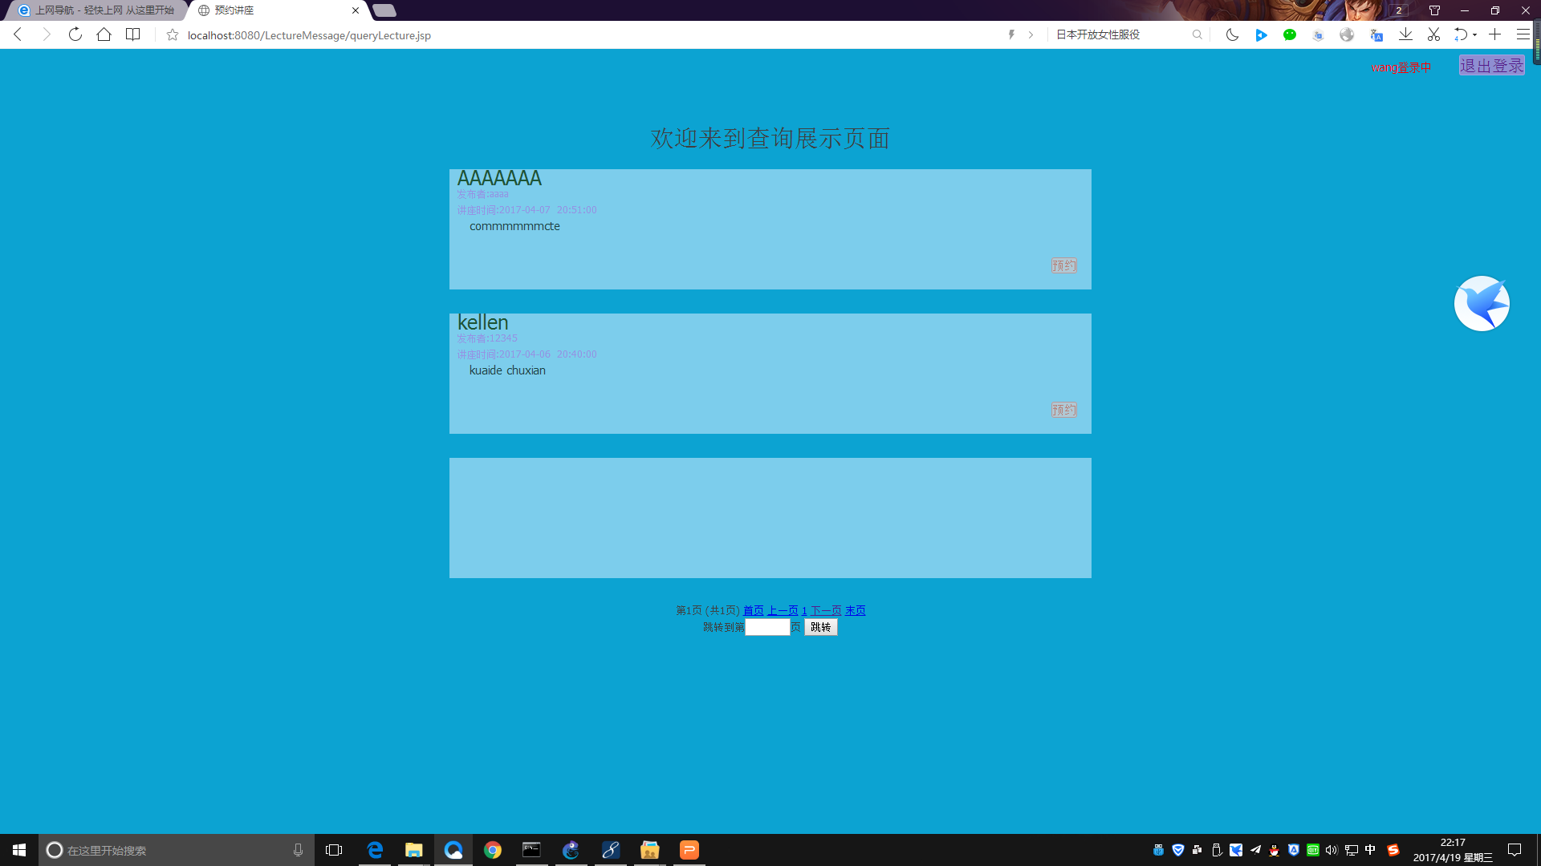
讲座查询

Slide 6
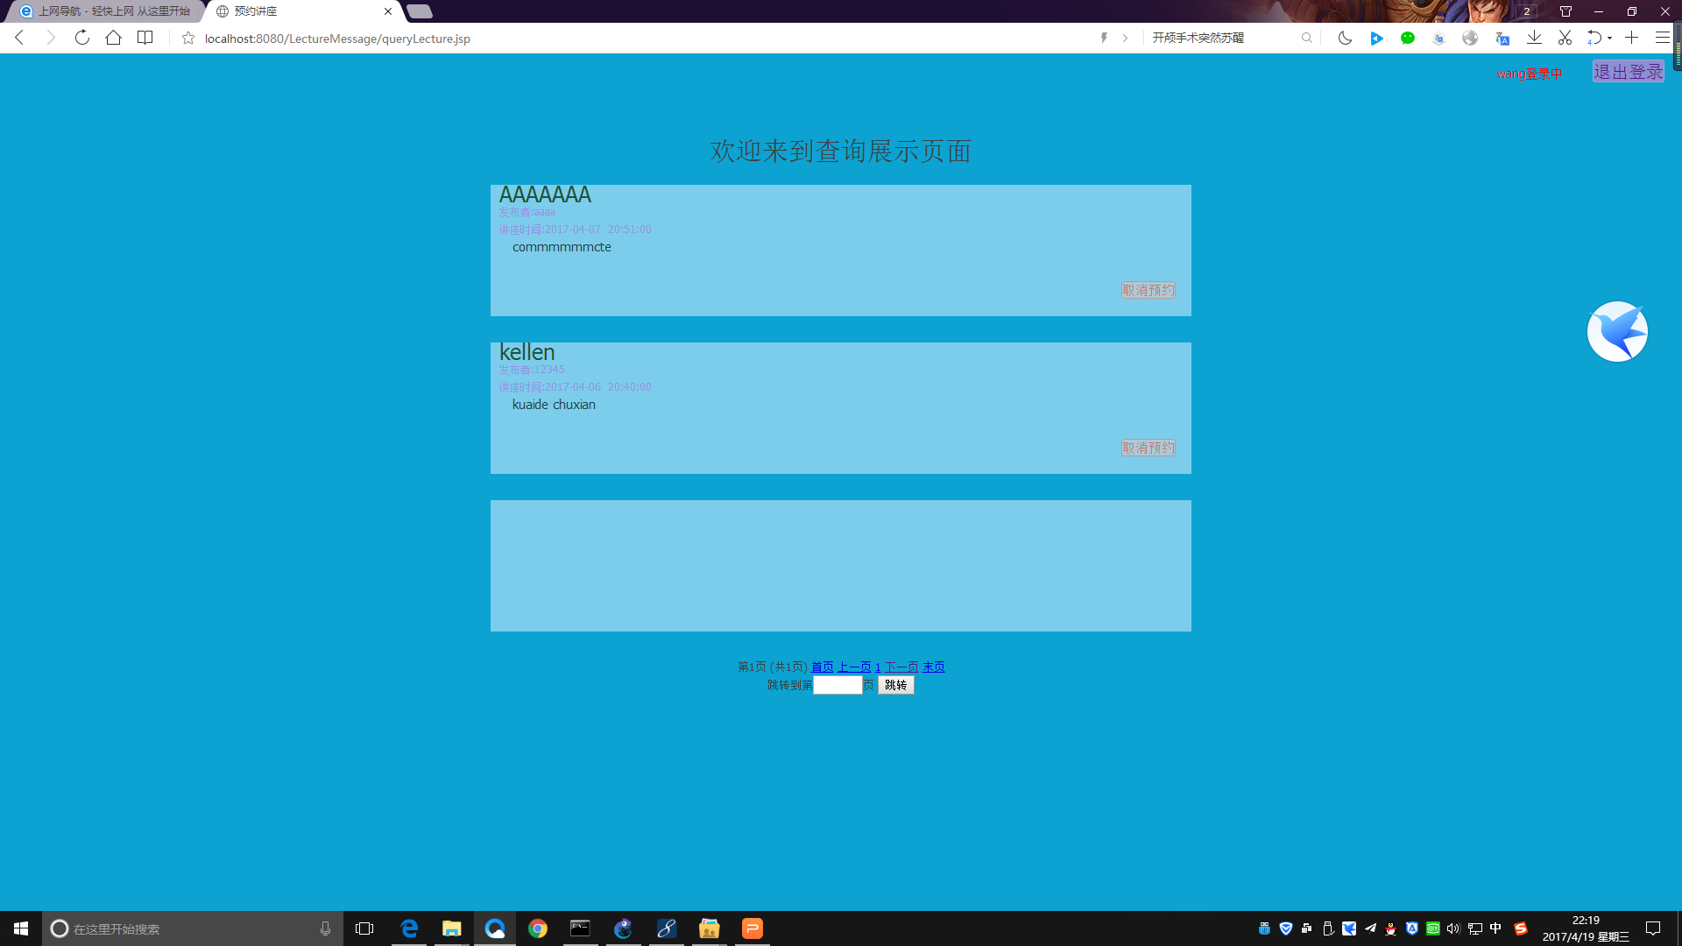
讲座预约

Slide 7
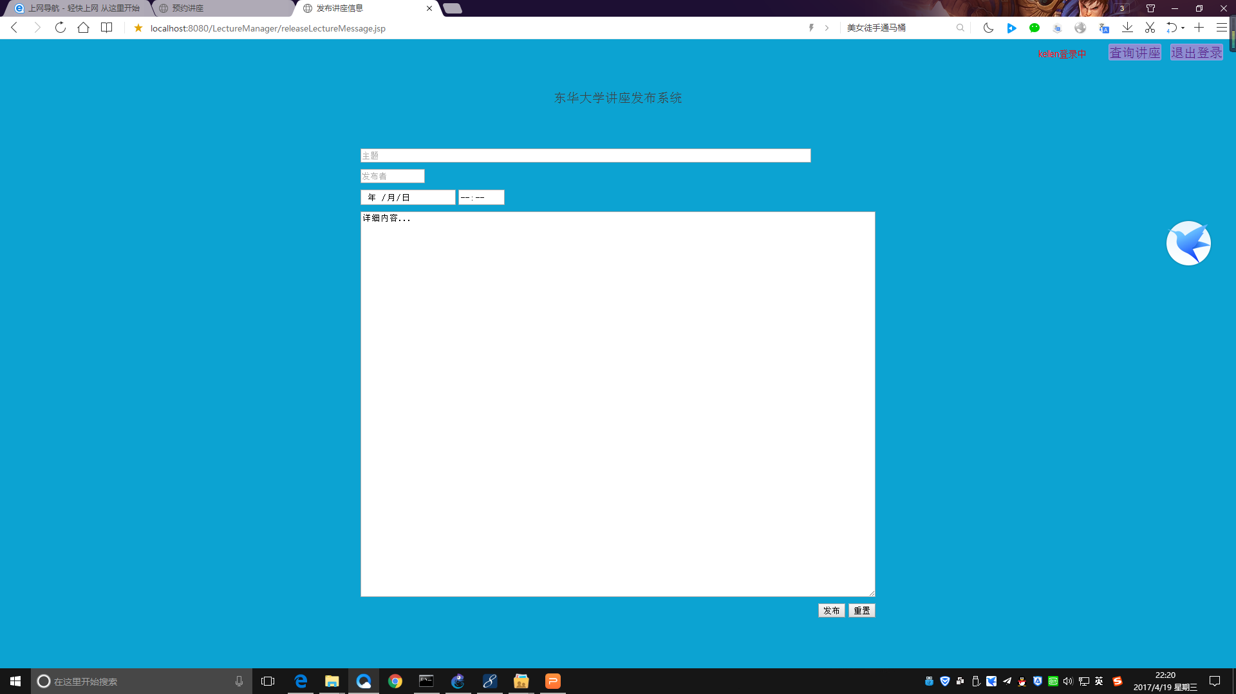
讲座发布

Slide 8
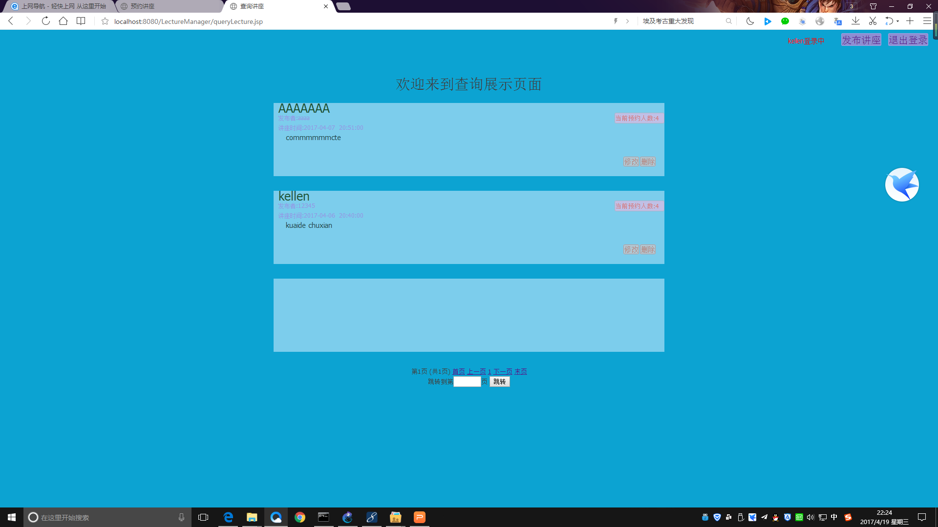
预约人数查看

